Slide 1
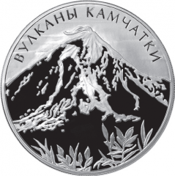
Удивительные вулканы
Камчатки
Проект 8«А» класса

Slide 2
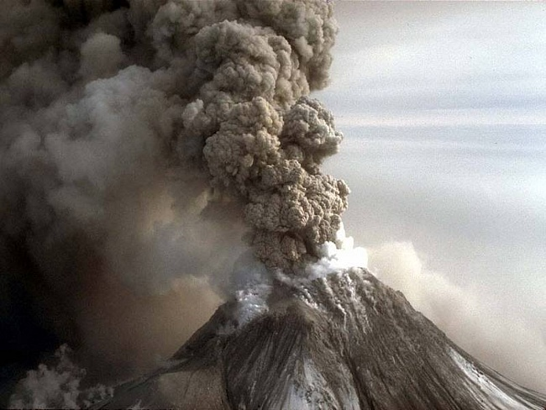
В своем проекте мы хотели рассказать об уникальном природном явлении нашей страны - извержениях вулканов Камчатки. Мало кто знает об интересных фактах, связанных с ними.

Slide 3
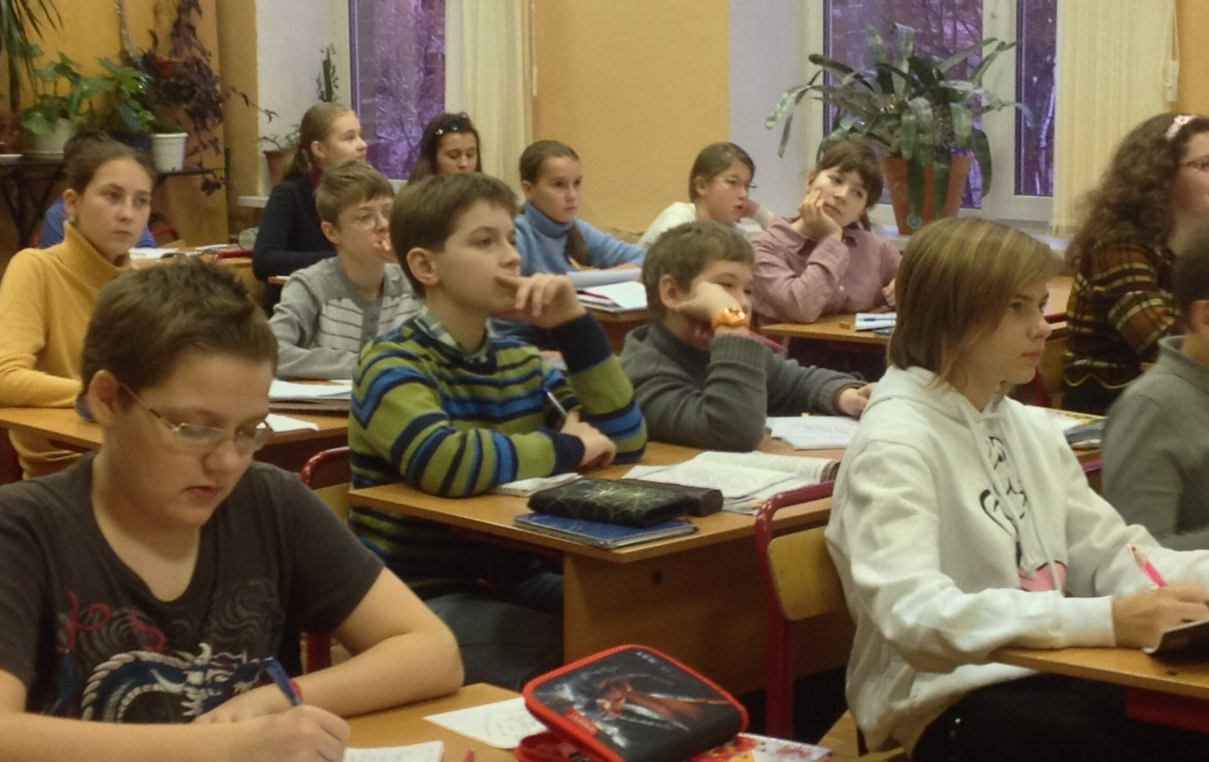
Конечный продукт проекта – два урока в 6-х классах по теме «Удивительные вулканы Камчатки». По способу подачи материала уроки были разные, т.к. мы хотели провести исследование на степень усвояемости материала.

Slide 4
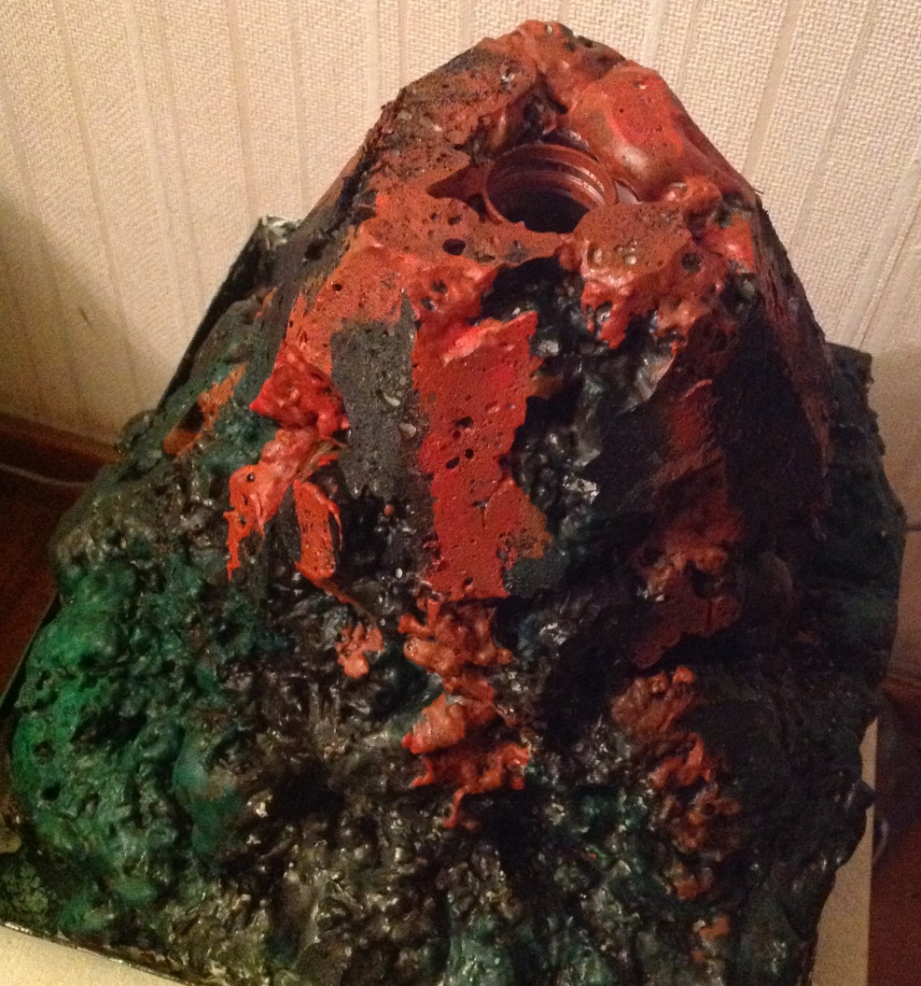
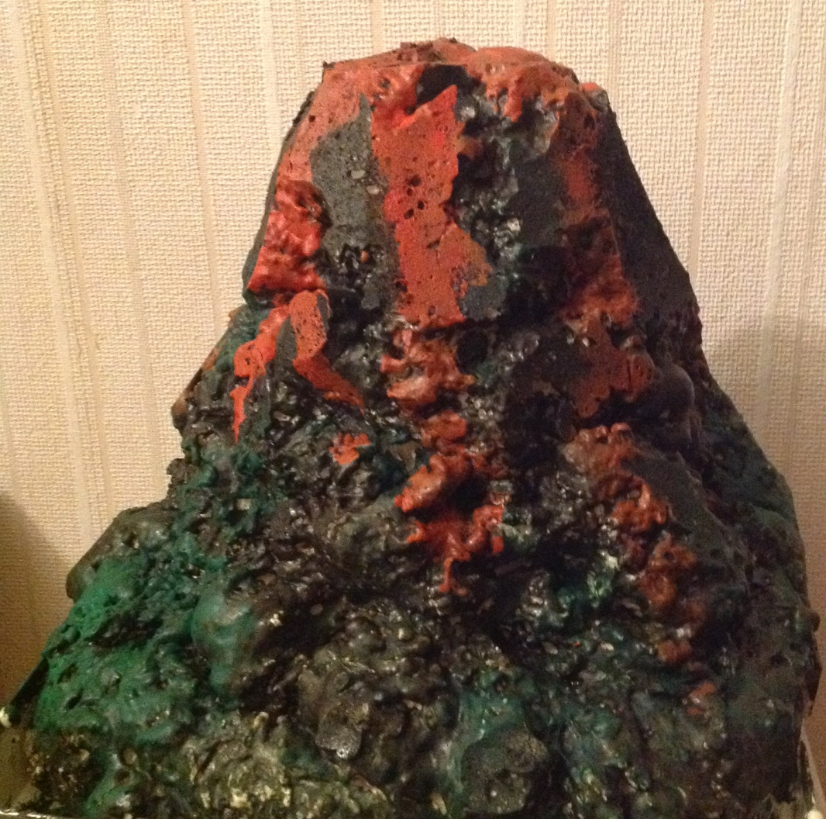
Наглядные пособия для уроков.
В качестве наглядного пособия был сделан действующий макет вулкана из строительной пены.

Slide 5
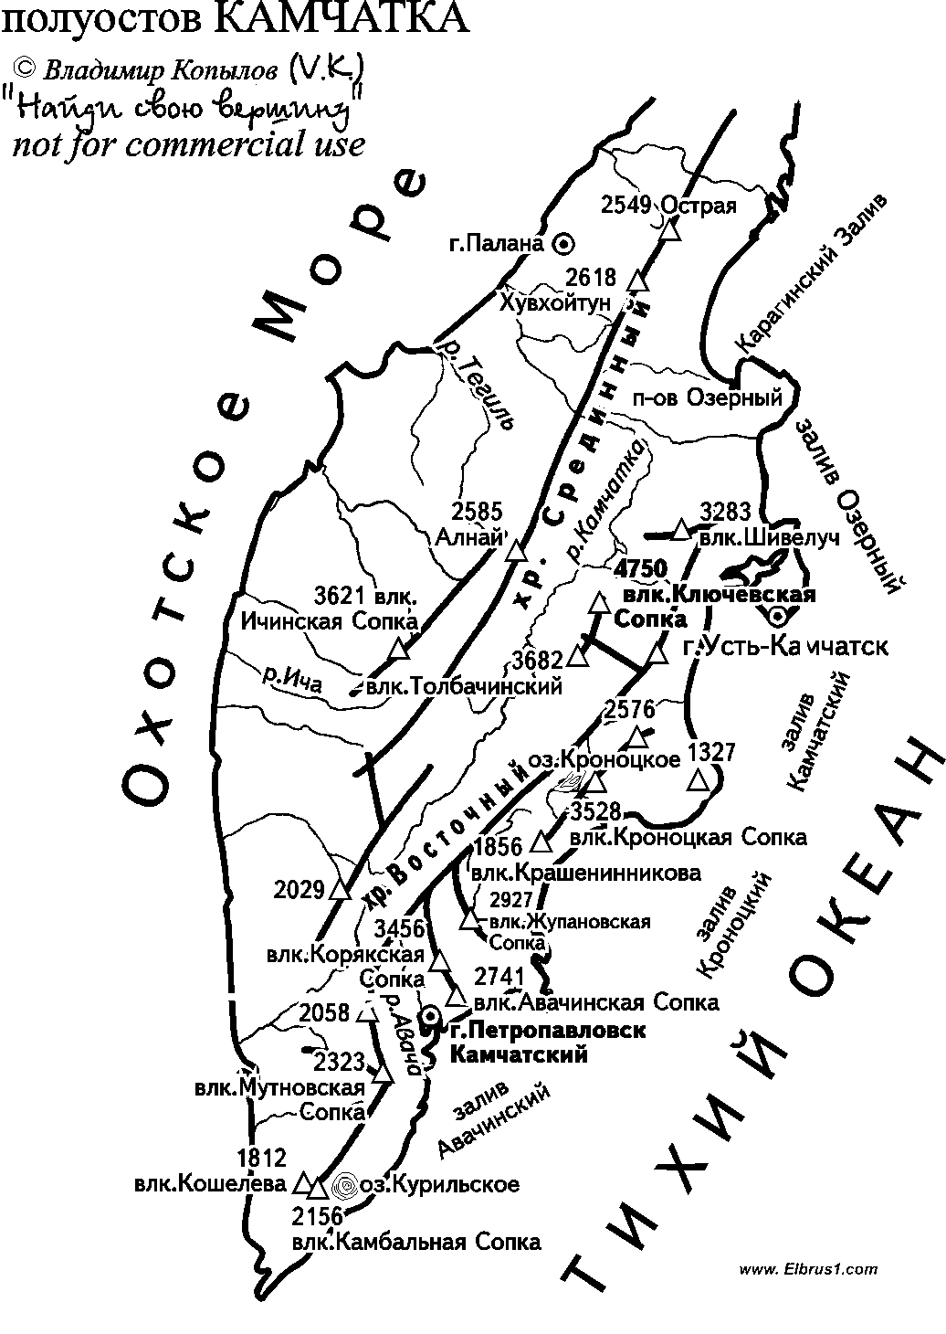
Карта полуострова Камчатка.

Slide 6
Урок в 6«В» классе.
Использованы: текст из разных источников, презентация, карта. Продемонстрировано извержение вулкана. Проведен тест.

Slide 7
Урок в 6«А» классе.
Использованы: текст, согласованный с материалом из учебника географии, карта, макет вулкана, рисунок на доске. Проведен тест.

Slide 8
Результаты обработки тестов.
Оценка | %,6 «А» 30 чел. | %,6 «В» 23 чел.
5 | 63 | 22
4 | 27 | 57
3 | 10 | 17
2 | 0 | 4

Slide 9
Вывод: 6 «А» показал более высокие результаты.

Slide 10
Опрос в 6 «В» классе.
1. Понравилась работа с презентацией – 100%.
2. Удобнее работа с презентацией, чем устная – 85%.
3. Тяжело работать с презентацией – 10%.
4. Нравится работать по учебнику – 45%.
Вывод: ученикам понравилась работа с презентацией больше, чем работа с учебником.

Slide 11
Состав проектной группы.
Моргунов Е. – руководитель
Патрушев Д. – участник
Морозова Е.Ю. - консультант

